Slide 1
INDICE Y MOTIVACIÓN
OBJETIVOS
ESTUDIO DE MERCADO
ESTRUCTURA PORTAL WEB
SOFTWARE UTILIZADO
INTERFAZ USUARIO
BASE DE DATOS
PLUGINS Y ESTILOS
CONCLUSIONES

Slide 2
OBJETIVOS
Principal:
Creación final de un portal web
Secundarios:
Investigación de la trayectoria de la enseñanza online
Estudio de mercado sobre las plataformas actuales

Slide 3
ESTUDIO DE MERCADO
Problemas existentes
Diseños inadecuados
Organización de contenidos indebida
Dificultad para navegar por la web
Falta de contenido por edades
Posibles soluciones
Buscar las necesidades del usuario final
Solventar problemas existentes

Slide 4
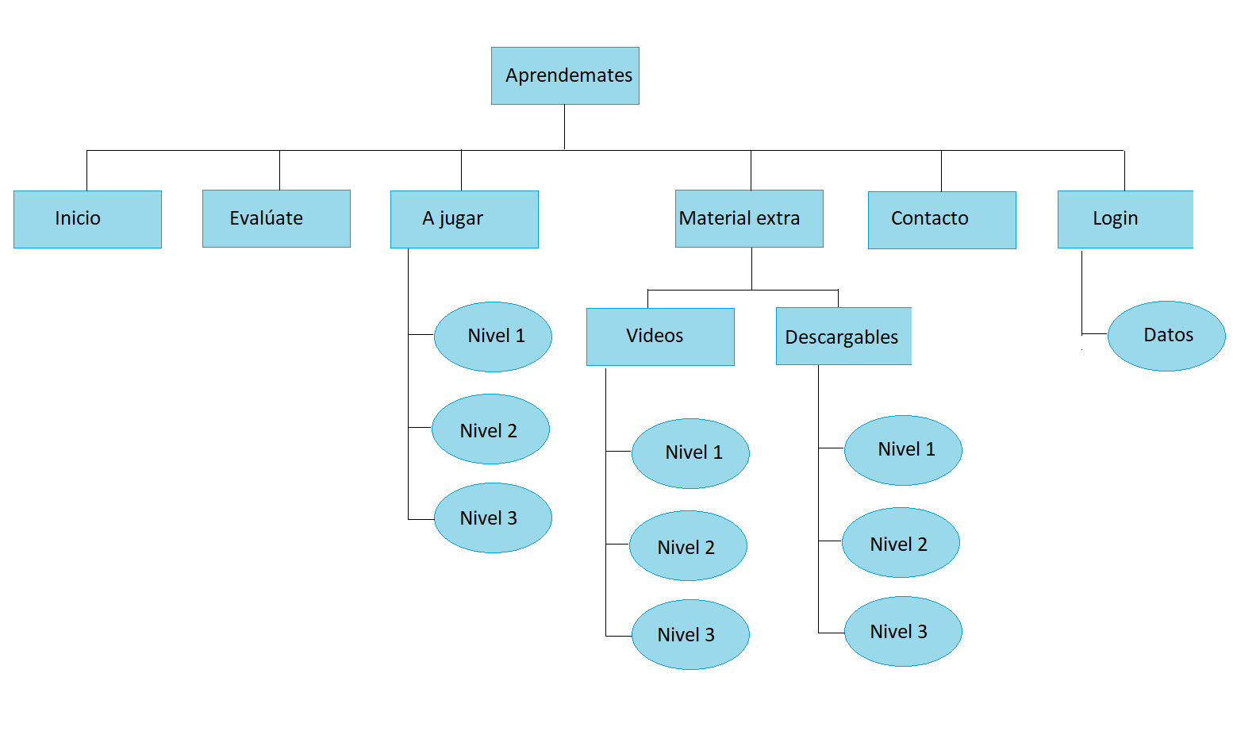
ESTRUCTURA WEB

Slide 5
SOFTWARE UTILIZADO
WordPress
Photoshop
FileZilla
Xampp
Notepad++

Slide 6
PLUGINS Y ESTILOS
Plugins:
Configuración de visión de cada usuario
Redes sociales
Reforzar funcionalidad JavaScript y CSS
Configurar roles de usuarios
Estilos:
Modificaciones en CSS

Slide 7
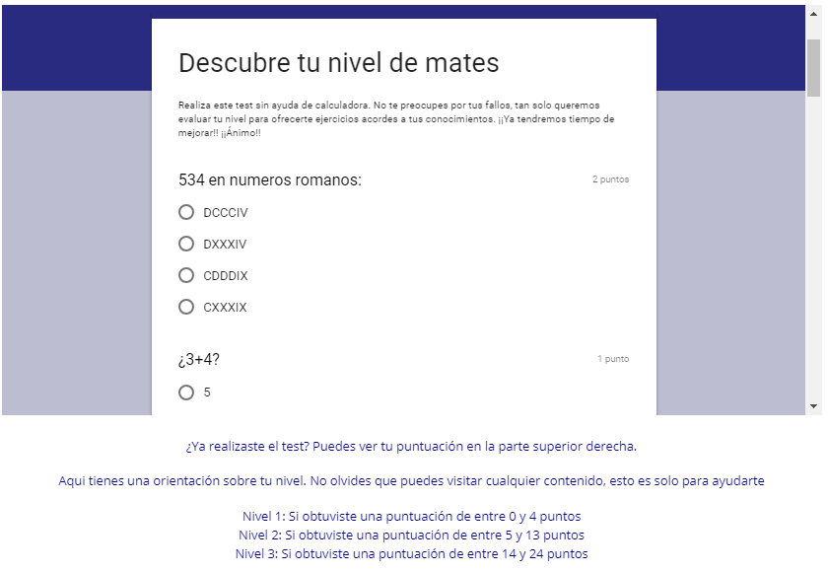
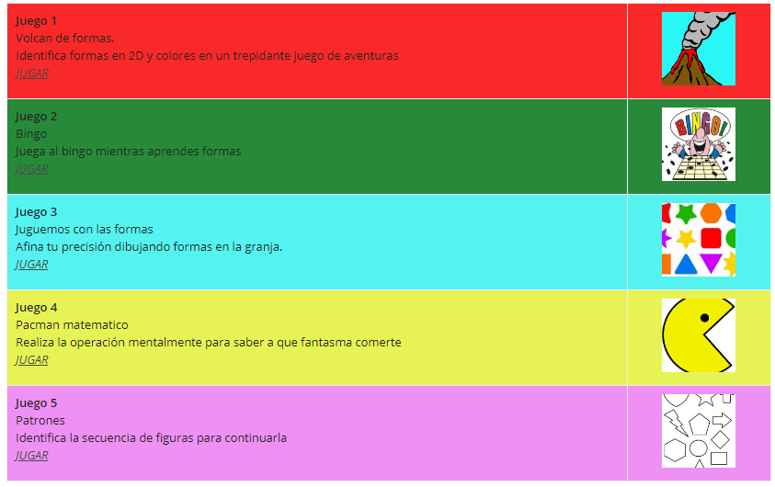
INTERFAZ USUARIO
Inicio
Evalúate
A jugar

Slide 8
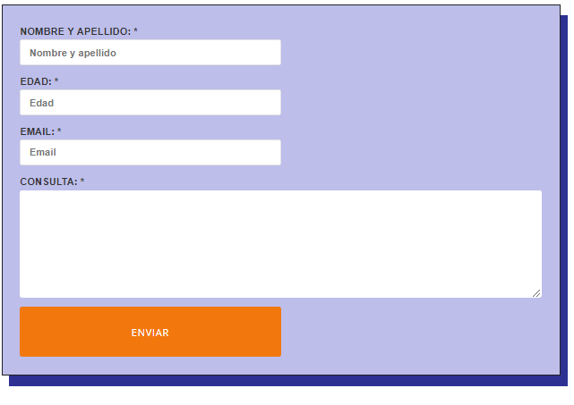
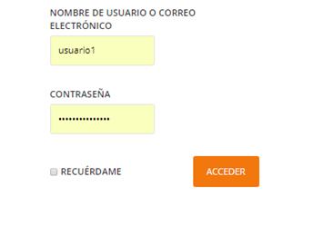
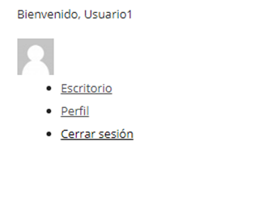
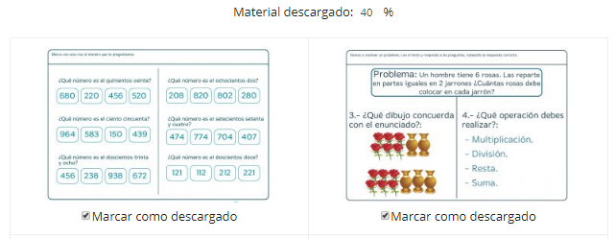
INTERFAZ USUARIO
Material extra
Contacto
Login

Slide 9
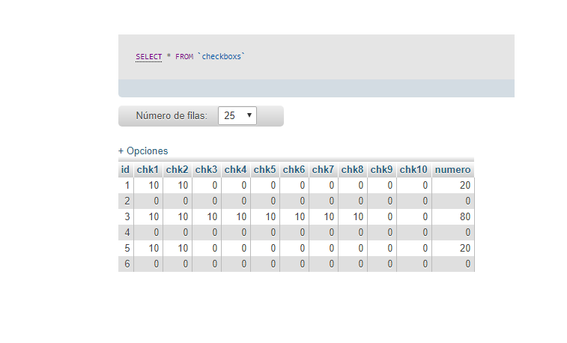
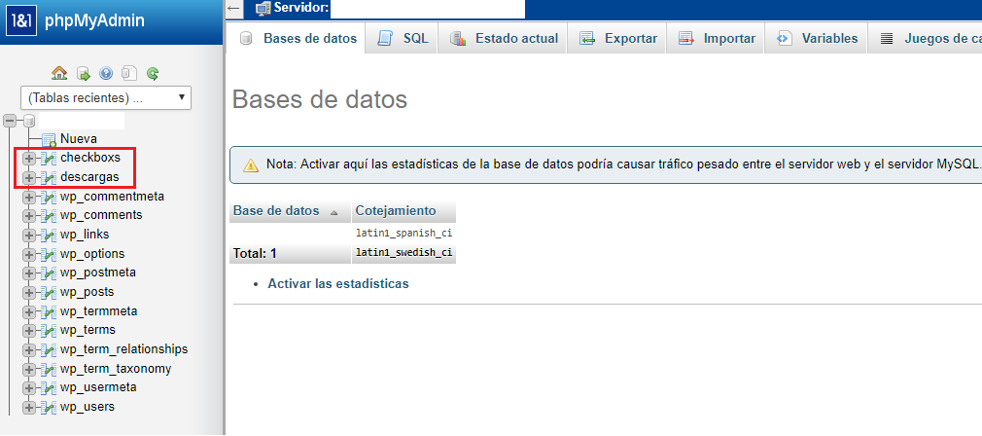
BASE DE DATOS

Slide 10
CONCLUSIONES
Métodos
Tecnologías
Constante actualización
de contenido
Materiales
Plataformas
Necesidades del usuario final

